Slide 1
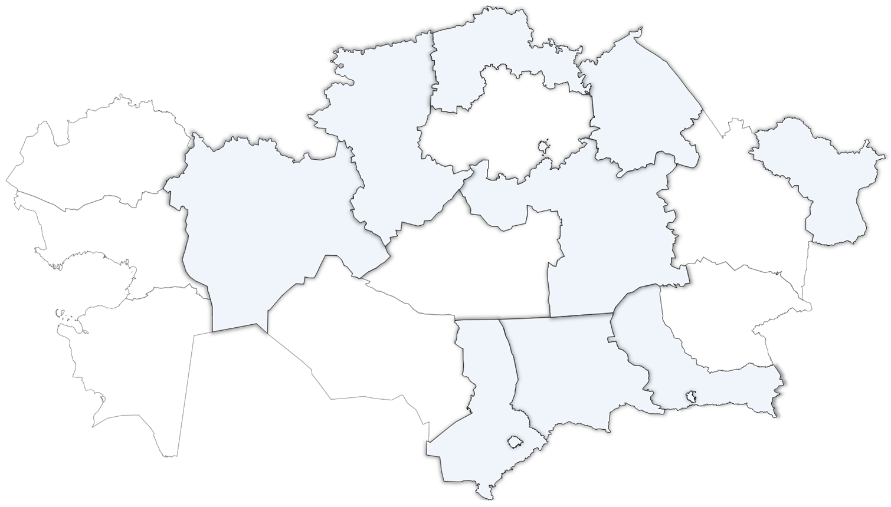

Итоги реализации гранта Глобального фонда
KAZ-H-RAC/3508 «Реализация устойчивых стратегических мер по сдерживанию эпидемии ВИЧ среди ключевых групп населения в Казахстане» за 2024 год
Давлетгалиева Татьяна - национальный координатор по ВИЧ ГРП ГФ

Slide 2



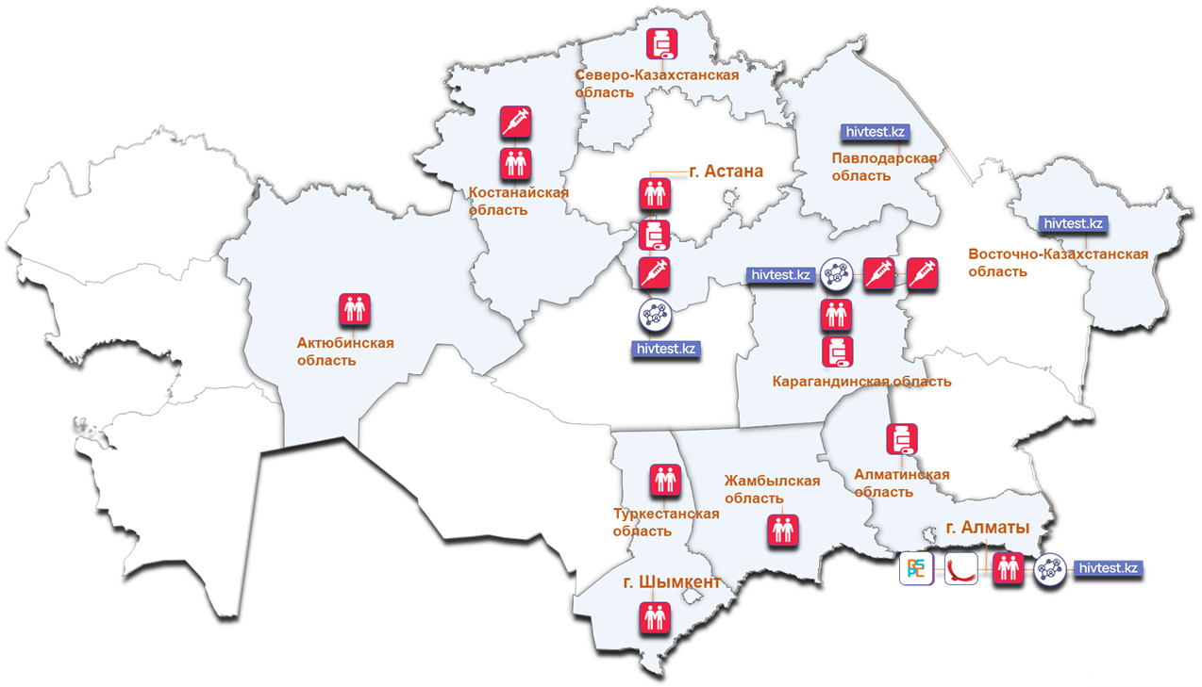




Грант ГФ KAZ-H-RAC/3508 на 2024-2026 годы
Цель гранта: Реализация устойчивых стратегических мер по сдерживанию эпидемии ВИЧ среди ключевых групп населения в Казахстане
1. Улучшить доступ к комбинированным методам профилактики ВИЧ , в т.ч. ДКП.
2. Расширить стратегии и вмешательства по тестированию на ВИЧ
3. Уход и поддержка ЛЖВ
4. Преодоление барьеров, связанных с вопросами прав людей на здоровье
Задачи:
КНЦДИЗ – Основной получатель
Суб-контрактер (СК)
ССК – 4 НПО ЛЖВ
Суб-получатель (СП)
Республиканский научно-практический центр психического здоровья
Суб-контрактеры (СК) по работе с КГН
НПО ЛУИН (4)
НПО МСМ/ТГ (8)
HIVTEST.KZ (5)
SNS (3)
Региональные Центры ВИЧ
Мониторинг и поддержка НПО, координация совместной дейтельности
Расширение и доступность тестирования на ВИЧ, в т.ч. поддержка hivtest.kz
Лечение и мониторинг иностранных граждан с ВИЧ

Slide 3
Бюджет гранта ГФ KAZ-H-RAC/3508 на 2024-2026 годы
Общий бюджет гранта (2024-2026 гг): 7 422 991 USD
Бюджет 2024 г. : 2 524 515 USD
Фактические расходы в 2024 год: 2 233 475 USD (освоение 88%)
Перенесенные мероприятия и бюджет на 2025 год (12%)
Бюджет на 2025 год: 2 451 721 USD
Фактические расходы за 5 месяцев 2025 года: 1 027 598 USD
Остаток средств на счету PR (на 01.06.2025) : 503 612 USD

Slide 4
Закупки в рамках гранта ГФ
Наименование | Закупки 2024 г. |  | Планы на 2025 г.
 | количество | сумма | количество | сумма
Презервативы (ЮНПФА) | 2 099 232 шт. | 50 928 USD | 1 553 184 шт. | 44 006 USD
Лубриканты (ЮНПФА) | 2 079 000 шт. | 60 291 USD | 1 553 000 шт. | 45 037 USD
Экспресс-тесты OralQuick (ЮНИСЕФ) | 71300 шт. | 142 600 USD | 57 300 шт. | 118 038 USD
TLD для взрослых (ЮНИСЕФ ) | 92 880 таблеток | 61 920 USD | 97 200 таблеток | 64 800 USD
Детские формы АРТ ( ЮНИСЕФ) | 1 248 фл. | 2 808 USD | 3725 фл. | 10 002 USD
Общая сумма | 318 547 USD | 318 547 USD | 281 883 USD | 281 883 USD

Slide 5

Вклад Глобального фонда в реализацию профилактических мероприятий среди КГН в 2024 г.
Ключевые группы |  |  | Национальный охват 20 регионов | Региональный охват | Охват ГФ | Вклад ГФ в национальный охват | Вклад ГФ в региональный охват
 |  |  |  | 8 регионов | 8 НПО
МСМ | Охват профпрограммами |  | 20 871 | 15 392 | 7 333 (8 рег.) | 35% | 48%
 | Охват тестированием на ВИЧ |  | 18 832 | 13 905 | 6 905 | 37% | 50%
 | Выявлено и поставлено на Дучет |  | 390 | 300 | 77 | 20% | 26%
 | Получают ДКП |  | 1 967 | 1 394 | 941 | 48% | 68%
ТГ | Охват профпрограммами |  | 288 | 266 | 134 | 47% | 50%
 | Охват тестированием на ВИЧ |  | 218 | 202 | 131 | 60% | 65%
 | Выявлено и поставлено на Дучет |  | 1 | 1 | 1 | 100% | 100%
 | Получают ДКП |  | 28 | 23 | 22 | 79% | 96%
 |  |  |  | 3 региона | 4 НПО
ЛУИН | Охват профпрограммами | 52 624 |  | 14 058 | 5 818 (3 рег.) | 9% | 41%
 | Охват тестированием на ВИЧ | 46 981 |  | 13 238 | 5 528 | 12% | 42%
 | Выявлено и поставлено на Дучет | 121 |  | 45 | 19 | 16% | 42%
 | Получают ДКП | 3 023 |  | 1 201 | 486 | 16% | 41%
Notes:
Всего в РК было охвачено …. МСМ. В 8 проектных регионах было охвыачено профпрогарммами было охвачено…… МСМ. Вклад глобального фонда НПО по работе с МСМ было охвачено ……… МСМ и составило 35% в Национальный охват и 48% в региональных охват по 8 проектным регионам. Охвачено тестроанием …….. Выявлено и поставлено на Д-учет в рамках гранта …… МСМ. ДКП получило …. МСМ, в рамках гранта было направлено на ДКП ….. МСМ , что составило …….
По ЛУИН:
Всего в РК было охвачено …. ЛУИН. В 8 проектных регионах было охвачено профпрогарммами было охвачено…… ЛУИН. Вклад глобального фонда НПО по работе с ЛУИН было охвачено ……… ЛУИН и составило 35% в Национальный охват и 48% в региональных охват по 8 проектным регионам. Охвачено тестированием …….. Выявлено и поставлено на Д-учет в рамках гранта …… МСМ. ДКП получило …. ЛУИН, в рамках гранта было направлено на ДКП ….. МСМ , что составило …….

Slide 6
Достижение программных индикаторов
НПО по работе с КГН за 5 мес. 2025 год
НПО по работе | Охват профпрограммами | Охват тестированием на ВИЧ | Выявлено случаев ВИЧ | Получают ДКП
МСМ | План 6 мес. – 4 275 Факт 5 мес. – 5 162 Достижение – 120% | План 6 мес. – 92% Факт 5 мес. - 89% Достижение – 98% | План 6 мес. – 87 Факт 5 мес. - 38 Достижение – 44% | План 6 мес. – 870 Факт 5 мес. - 490 Достижение – 56%
ЛУИН 4 НПО | План 6 мес. – 2700 / Факт 5 мес. - 3 138 Достижение – 120% | План 6 мес. – 92%/ Факт 5 мес. – 88%/ Достижение – 96% | План 6 мес. – 30 / Факт 5 мес. -6 Достижение – 20% | План 6 мес. – 60/ Факт 5 мес. -94 Достижение – 156%
ТГ 8 НПО | План 6 мес. – 100 92%/ Факт 5 мес. – 117 Достижение – 120% | План 6 мес. – 92%/ Факт 5 мес. - 92% Достижение – 100% | - | План 6 мес. – 30/ Факт 5 мес. – 27 Достижение – 90%
8 НПО
Все клиенты НПО обеспечены индивидуальными средствами
(презервативы (ГФ), лубриканты (ГФ), шприцы (МБ) в полном объёме,
в соответствии с Приказом МЗ РК №137
Notes:
Все клиенты НПО обеспечены индивидуальными средствами (презервативы, лубриканты, шприцы) в полном объёме, в соответствии с Приказом МЗ РК №137. Презервативы, лубриканты для НПО по работе с МСМ закуплены через UNPFA в рамках гранта ГФ, шприцы – из местного бюджета. Тесты (OraQuick) – закуплены через UNICEF для всех регионов РК.

Slide 7
Планы по достижению индикаторов среди трансгендерных людей (далее –ТГЛ)
Мероприятия | Форма завершения
Заключение Договора с ECOM для проведения Оценки численности ТГЛ | Договор от 14 января 2025 г.
8 тренингов (2-х дневных) по профилактике ВИЧ для аутрич работников по работе с ТГЛ | Тренинги в 8 проектных регионах, период проведения: Август- октябрь 2024 г.
Тренинги для SSM специалистов и веб аутрич работников для НПО по работе | Июль – август 2024
Организация и проведение селекторного совещания с руководителями и сотрудниками Центров СПИД и НПО по улучшению профилактической работы среди ТГЛ | Протокол от 24 мая 2025
Разработка Плана мероприятий по повышению охвата тестированием, профилактическими услугами, в том числе ДКП на 2025 -2026 годы. Разработка Отчетных ежемесячных форм для мониторинга за охватом проф. программой и тестированием | Утверждение Плана (24 мая 2025 г) и отправка в регионы для исполнения

Slide 8


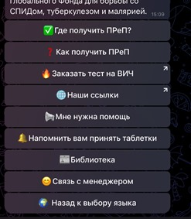
Профилактика ВИЧ через онлайн-инструменты
12 СММ специалистов в 12 НПО:
Общее количество информационных материалов в социальных сетях (посты, постеры, видеоролики) | Более 700 материалов
12 веб-аутрич в 10 НПО:
Онлайн-консультации по вопросам профилактики ВИЧ в т.ч ДКП, диагностики, лечения ВИЧ и ИППП | Более 5000 консультаций
Поддержка сайта VICH.KZ и телеграм-бота по ДКП:
С начала 2024 года сайт VICH.KZ посетили | Более 10000 человек
Количество постоянных пользователей «телеграм-бот ПрЕП» (ДКП) | 500 человек
Notes:
С 2024 г. Внедрены новые подходы в профилактике ВИЧ-инфекции через онлайн-инструменты.

Slide 9
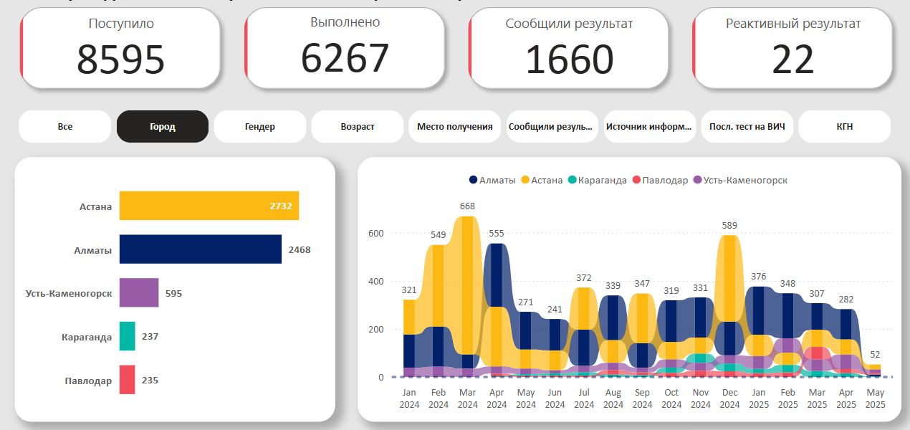

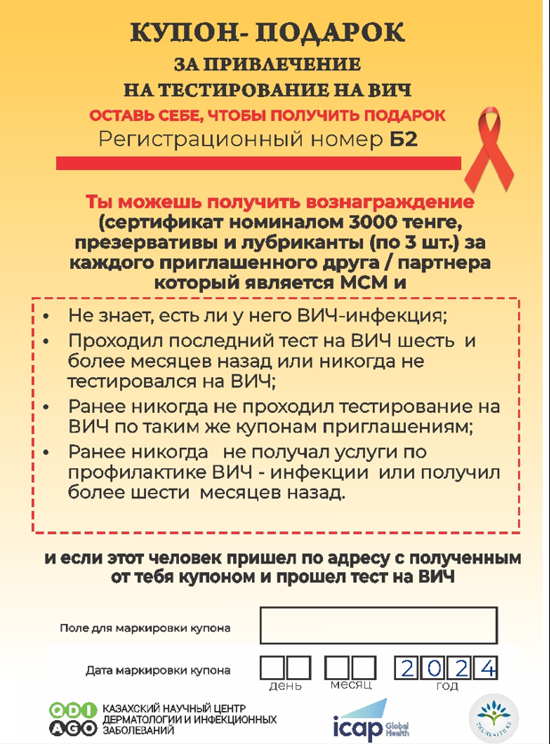
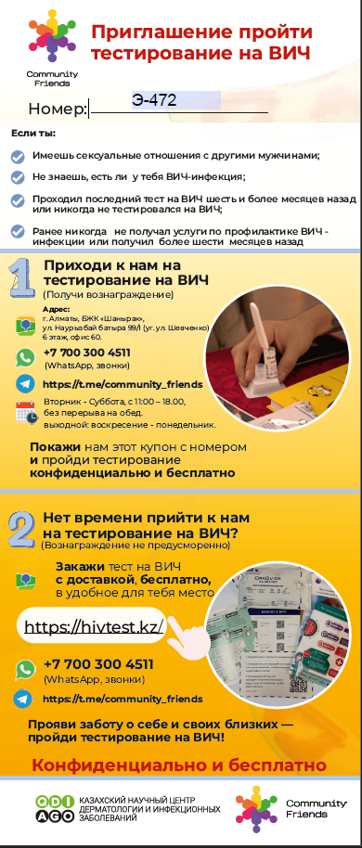
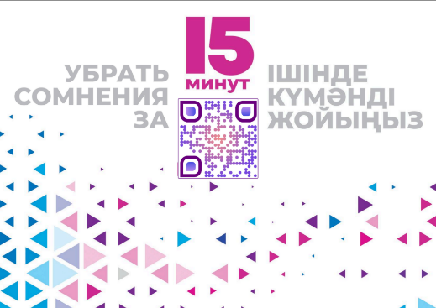
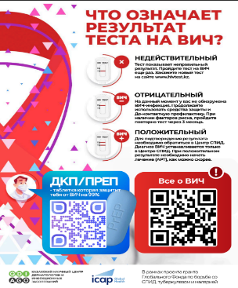

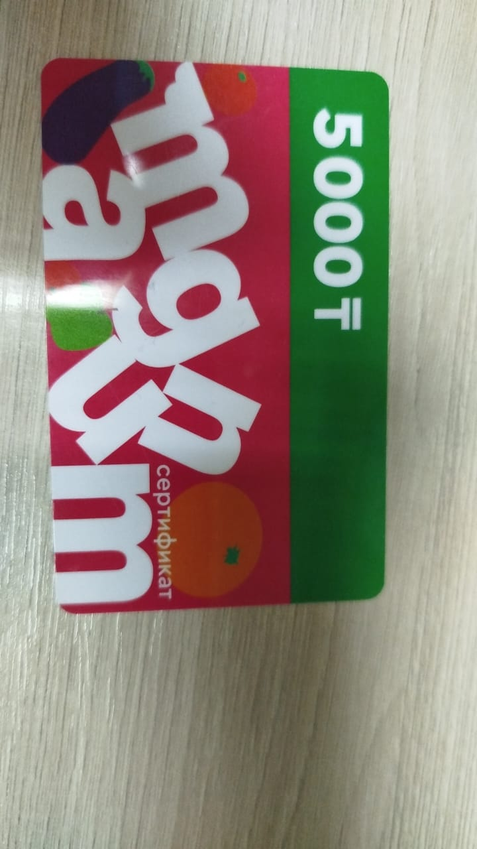
Расширение тестирования на ВИЧ среди ключевых групп населения
Самотестирование через
«онлайн-сервис» - 5 регионов
Тестирование МСМ методом
социальных сетей (SNS) – 3 региона
Алматы
ОФ «Community Friends»
57 зерен, 541 участников, 35 ВИЧ+
Астана
ОФ «Human Health Institute»
49 зерен, 176 участников, 1 ВИЧ+
Караганда
ОФ «GALA»
20 зерен, 103 участников, 1 ВИЧ+
Купоны - приглашения
ИОМ по сервису hivtest.kz
Вознаграждение
Notes:
HIVTEST:
Всего поступило 6 516 заказов (с начала 2024 г.)
Выполнено 4 902, сообщили результат – 1 190,
из них 17 - сообщили о положительном результате
получили ИБ – 3 (0,25% от сообщивших результат)
Регионы реализации SNS:
г. Астана ( ОО «Human Health Institute»)
30 зерен (первичных клиентов), 50 участников, выявлен 1 ВИЧ+
2. г. Караганда (ОО «GALA»)
16 зерен, 26 участников
3. г. Алматы (ОО «Community friends»)
38 зерен, 132 участников, выявлено 15 ВИЧ+

Slide 10

Поддержка людей, живущих с ВИЧ
Услуги 4 НПО по работе с ЛЖВ (за 5 месяцев)
Всего охвачено услугами ЛЖВ, в т.ч. | 1 372 ЛЖВ
с низкой приверженностью, из них | 1 067 (78%)
улучшилась приверженность | 346 (32%)
Из 228 ЛЖВ не на АРТ начали 77% (177 ЛЖВ)
Из числа потерянных найдено 76 ЛЖВ, из них 50% (38 ЛЖВ) поставлены на Д-учет
Услуги соцработника | 189 ЛЖВ
Консультация юриста | 64 ЛЖВ
Восстановлено документов | 4 ЛЖВ
Обеспечение АРТ и мониторингом за лечением иностранных граждан с ВИЧ 170 получают АРТ (47% – гр. России, 30% - гр. Узбекистана, 6% - лица без гр., 5%– гр. Киргизии, 4% – дальнее зарубежье, по 2% Азербайджана, Таджикистана, по 1% - Туркменистана, Грузии, Украины, Белоруссии) Закуп препарата «Телдай» (92 700 таблеток) - UNICEF 356 исследований на вирусную нагрузку 320 исследований на СД4 420 консультаций врачей инфекционистов
Закуп АРВП для детей с ВИЧ граждан РК 1 248 фл. «Ламивудин» и 2 151 фл. «Зидовудин»
Поддержка сайтов: «Справедливость для каждого ЛЖВ» и Pereboi.kz Чат бот/телеграмм канал
Проведен 2-дневный тренинг по взаимодействию центров ВИЧ и НПО
Notes:
В рамках гранта ГФ продолжается поддержа ЛЖВ. Как уже было сказано выше работает 4 НПО в 4 регионах по работе с ЛЖВ. В 2024 г. Услугами данных НПО было охвачено 1 966 ЛЖВ, в т.ч. 1 185 с низкой приверженностью, из которых 33% улучшили приверженность.

Slide 11
Финансирование НПО в рамках ГСЗ (2025 г.)
№ | Регионы | 4 мес. 2025 г. выделено из МБ (млн.т) | % выделения от заявленной суммы (млн.т) | Результаты
1 | г. Астана -2 НПО | 57,8 | 100% | Приступили к работе
2 | ВКО | 29,7 | 100% | Приступили к работе
3 | г. Шымкент | 42,3 | 100% | Приступили к работе
4 | Жетысу | 37,8 | 100% | Конкурс объявлен
5 | Костанайская | 19,6 | 100% | Конкурс объявлен
6 | Мангистауская | 10,0 | 100% | Конкурс проведен
7 | Улытау | 10,0 | 100% | Конкурс объявлен
8 | Акмолинская | 18,3 | 100% | Конкурс объявлен
9 | Абайская | 11,5 | 69,0% | Конкурс объявлен
10 | Карагандинская | 20,5 | 56,5% | Приступили к работе
11 | Атырауская -2 НПО | 7,4 | 44,6% | Приступили к работе
12 | Актюбинская | 5,5 | 32,7% | Конкурс объявлен
13 | СКО | 1,6 | 16% | Конкурс не объявлен
14 | г. Алматы | заявка 63,8 | - | На стадии решения
15 | Туркестанская | заявка 4,3 | - | На стадии решения
16 | Кызылординская | заявка 18,7 | - | На стадии решения
17 | Жамбылская | заявка 48,8 | - | На стадии решения
18 | Алматинская | Заявка 28,0 | - | На стадии решения
19 | Павлодарская | Заявка 26,0 | - | На стадии решения
20 | ЗКО | заявка 23,8 | - | Вопрос не решен
Итого выделено |  | 262,0 | 54% | 14 НПО в 12 регионах
Итого прогноз |  | 485,4 | 100% | 22 НПО в 20 регионах
В 2024 г. количество НПО ГСЗ КГН выросло в 2,5 раза ( с 7 до 18), количество регионов в 2 раза с 6 до 12.
Финансирование - в 3 раза с 75 до 248 млн.т.
ГСЗ не выделен в 7-и регионах (Жамбылская, Акмолинская, ЗКО, Павлодарская, Алматинская, Туркестанская, Кызылординская).
Прогноз на 2025 г.: ГСЗ – 22 НПО в 20 регионах на сумму 485,4 млн тенге.

Slide 12
Проблемы и пути решения реализации проекта по итогам 2024 года
Проблемы | Решение
Недостаточный охват профилактическими программами и тестированием ТГЛ (национальные цели) | Разработан план мероприятий по повышению охвата тестированием, профилактическими услугами, в том числе До-контактной профилактике трансгендерных людей (ТГ) в РК на 2025 -2026 годы, заключение договора с ECOM для проведения Оценки численности ТГЛ, тренинг для аутрич работников по работе с ТГЛ, СММ специалистов, веб-аутричей, специалистов ОЦ СПИД по вводу данных ТГЛ в БДУИК
Недостаточный охват До-контактной профилактикой МСМ и ТГ (национальные цели) | Разработан план мероприятий по расширению доконтактной профилактики ВИЧ в Республике Казахстан на 2025-2026гг.»
Низкая выявляемость новых случаев ВИЧ в полевых условиях, несмотря на поощрения | Расширение тестирование в полевых условиях при тесном сотрудничестве с ОЦ СПИД (мобильные бригады)
Низкая эффективность работы НПО с МСМ и ТГ в новых регионах гранта (Туркестанская, Жамбылская области) | Изменение региона из Туркестанской на ЗКО (г. Уральск)
Недостаточное информирование населения, в т.ч. КГН о тестировании на ВИЧ и ДКП | Усиление информационной поддержки путем таргетированной рекламы и информационной кампании

Slide 13

Благодарю за внимание!
gf.davletgaliyeva@gf-kncdiz.kz

